Slide 1
Generador del modelo (7) de los Libros de Campos Agrometeorológicos en lenguaje Python
Autores:
Mariela Montelier Montelier
Osvaldo Delgado González

Slide 2
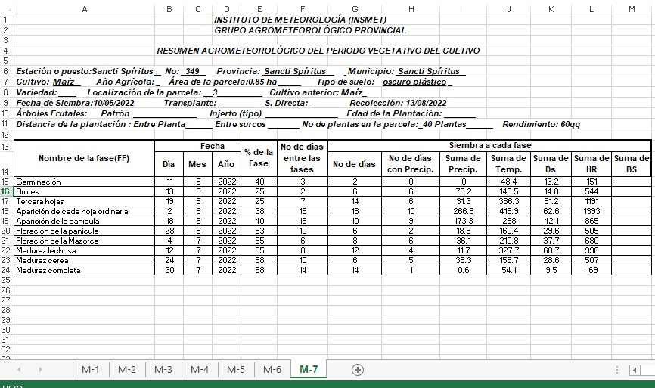
Modelo 7 de los libros de campo
Datos de entrada
Datos de salida
Modelo 7

Slide 3
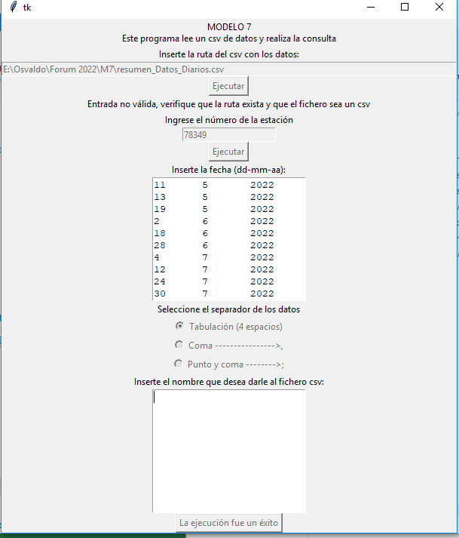
Interfaz gráfica
Ruta del resumen de datos diarios con extensión csv
Número de la estación
Datos de entrada (es copiar del modelo 7 y pegar)
Seleccionar el tipo de separador usado
Ingresar algún nombre de salida, si lo deja en blanco, lo genera automático

Slide 4
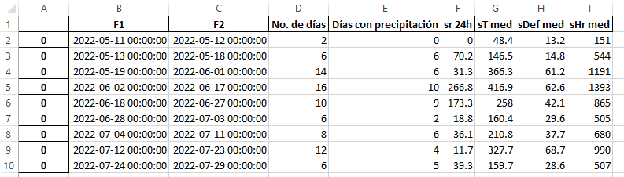
Salida
Datos generados que son copiados al modelo 7 de los libros de campo
Hacerlo manual conlleva:
Filtrar usando 2 períodos de tiempo para cada cambio de fase (en este ejemplo se usaron 9) en total
(generalmente) se envían entre 6 y 10 libros de campos.
2. Para cada período realizar la operación correspondiente.
Solía ser difícil trabajar con fechas (No. de días) y la columna Días con precipitación no se filtra,
hay que generarla

